Slide 1





Sztuczna sieć neuronowa — cały proces od początku do końca
Cel: połączyć wszystkie elementy prezentacji w jeden spójny przykład. Przykład: rozpoznawanie kota na zdjęciu
Wejście
Zdjęcie zamienia się w wartości liczbowe — piksele RGB.
Przetwarzanie
Warstwy mnożą wejścia przez wagi, dodają bias i stosują aktywację.
Wynik
Warstwa wyjściowa zwraca prawdopodobieństwa klas, np. „kot” i „pies”.
Uczenie
Strata mierzy błąd, a propagacja wsteczna i optymalizator poprawiają wagi.
Testowanie
Sprawdzamy, czy sieć dobrze rozpoznaje także nieznane wcześniej obrazy.
Notes:
Podsumuj wszystkie omówione dotychczas etapy w jednym spójnym przykładzie, aby pokazać, jak teoria łączy się z praktyką.
Użyj prostego i zrozumiałego przykładu, np. rozpoznawania obrazów, co jest intuicyjne dla większości ludzi.
Każdy punkt listy powinien krótko nawiązywać do wcześniej wprowadzonych pojęć (piksele, wagi, biasy, funkcja aktywacji, strata, gradienty, optymalizator, generalizacja).
Wzmocnij ideę, że każdy krok jest integralną częścią większego, złożonego procesu, który finalnie prowadzi do "uczenia się" maszyny.
To jest swego rodzaju "Wielki Finał" sekcji wprowadzającej, zanim przejdziemy do dalszych, bardziej zaawansowanych zagadnień.

Slide 2

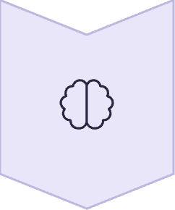
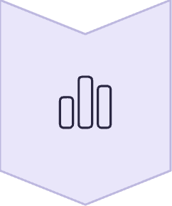
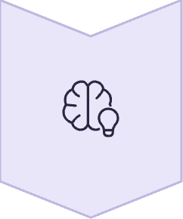

Sztuczna sieć neuronowa — cały proces od początku do końca
Podsumujmy kluczowe etapy, które pozwalają sieci neuronowej uczyć się i podejmować decyzje.
Wejście
Dane (np. obraz) są zamieniane na liczbowe wartości (piksele RGB), które sieć może przetwarzać.
Przetwarzanie
W kolejnych warstwach neurony wykonują obliczenia: mnożą wejścia przez wagi, sumują je z biasem i aktywują.
Wynik
Warstwa wyjściowa generuje prawdopodobieństwa przynależności do różnych klas, np. "kot" 0.92, "pies" 0.08.
Uczenie
Na podstawie błędu (straty) sieć aktualizuje swoje wagi i biasy za pomocą propagacji wstecznej i optymalizatora.
Testowanie
Sprawdzamy, jak sieć radzi sobie z nowymi, nigdy wcześniej niewidzianymi danymi, oceniając jej zdolność do generalizacji.
Notes:
Ta karta ma być wizualnym podsumowaniem całego procesu, który został omówiony w prezentacji.
Użyj wizualizacji przepływu, aby wzmocnić ideę sekwencji i wzajemnych powiązań.
Podkreśl, że jest to kompletny cykl od surowych danych do inteligentnej decyzji.
Każdy punkt powinien krótko przypominać kluczowe pojęcie i jego rolę w procesie.
To ostatnie podsumowanie przed przejściem do bardziej zaawansowanych aplikacji lub wniosków.

Slide 3
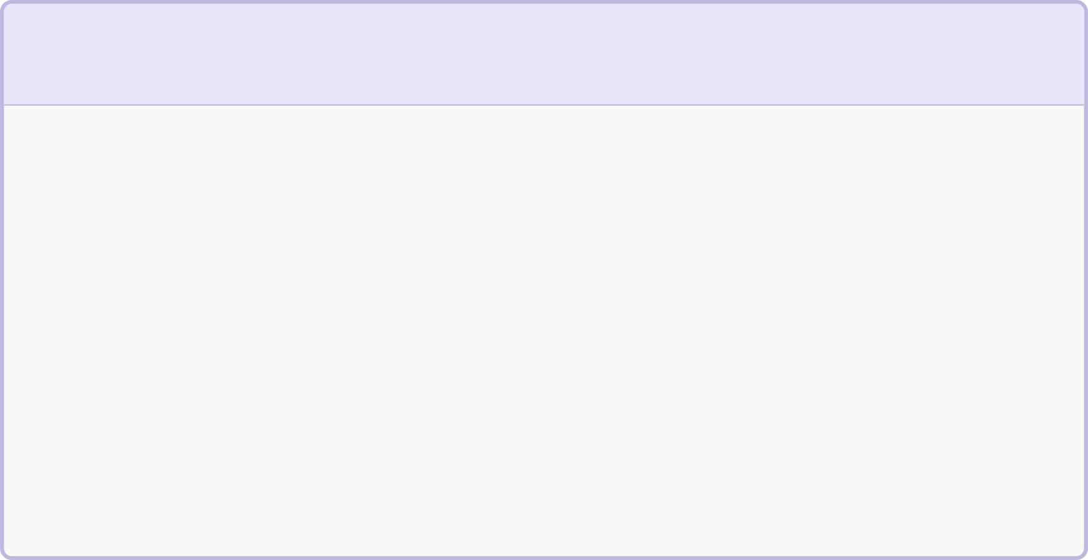
Typy Zadań Sieci Neuronowych: Klasyfikacja vs Regresja
Do tej pory nasza sieć neuronowa odpowiadała na pytanie: „co to jest?” (kot czy pies). To jest zadanie klasyfikacji: sieć wybiera jedną z kilku gotowych kategorii.
Ale sieci neuronowe potrafią również odpowiadać na pytanie: „ile?” albo „jaka wartość?”. Nazywamy to regresją.
1
2
Klasyfikacja
Regresja
Celem jest przypisanie danych do jednej z predefiniowanych kategorii.
Celem jest przewidywanie ciągłej wartości liczbowej.
Przewidywanie ceny mieszkania
Prognoza temperatury na jutro
Szacowanie, ile klient wyda w przyszłości
Rozpoznawanie obrazów (kot/pies)
Wykrywanie spamu (spam/brak spamu)
Diagnoza choroby (chory/zdrowy)
Budowa sieci jest bardzo podobna w obu przypadkach. Różni się głównie warstwa wyjściowa i funkcja straty (sposób mierzenia błędu).
Klasyfikacja odpowiada „co to jest”, regresja odpowiada „ile”. To dwa najczęstsze typy zadań rozwiązywanych przez sieci neuronowe.
Notes:
Wprowadź rozróżnienie między klasyfikacją a regresją, dwoma podstawowymi typami zadań uczenia maszynowego.
Podkreśl, że do tej pory skupialiśmy się na klasyfikacji (rozpoznawanie kota/psa).
Wyjaśnij, że regresja przewiduje wartości liczbowe (ilościowe), a klasyfikacja przypisuje do kategorii (jakościowe).
Użyj prostych, zrozumiałych przykładów dla obu typów zadań.
Zaznacz, że fundamentalna struktura sieci pozostaje podobna, a główne różnice leżą w warstwie wyjściowej i funkcji straty.
To ważny moment na podsumowanie wszechstronności sieci neuronowych.

Slide 4
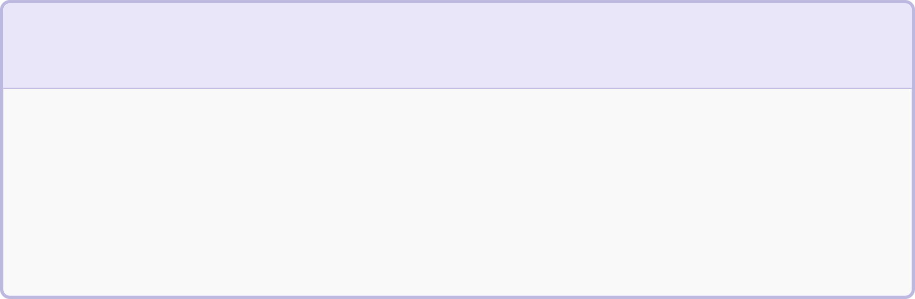


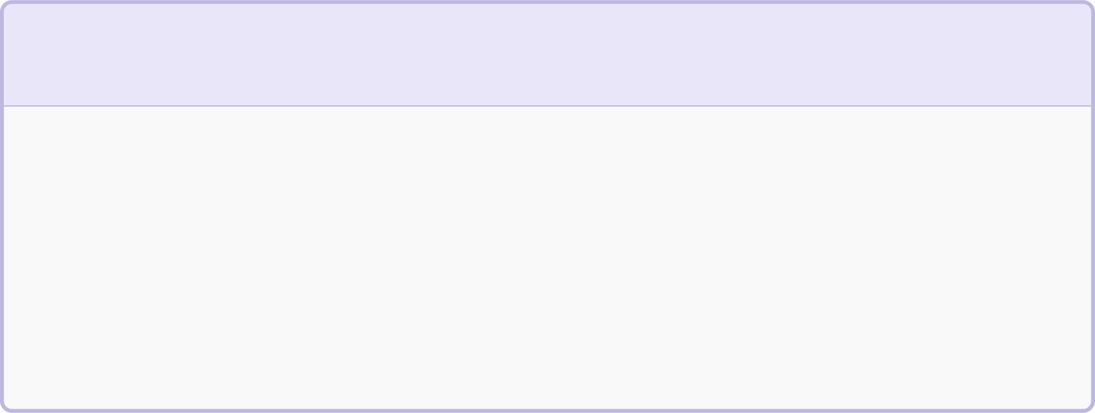


Ograniczenia sieci neuronowych
Sieci neuronowe to potężne narzędzia, ale mają swoje ograniczenia, o których warto pamiętać.
Zapotrzebowanie na dane
Brak wyjaśnialności
Wymagają ogromnych zbiorów danych treningowych (tysiące, miliony przykładów), podczas gdy człowiek uczy się na niewielu.
Często nie potrafią uzasadnić swoich decyzji ("czarna skrzynka"), co jest problemem w krytycznych zastosowaniach (np. medycyna).
Pewność, która myli
Brak rozumowania
Wysokie prawdopodobieństwo wyniku nie oznacza jego bezwzględnej poprawności, zwłaszcza w obliczu nowych, nieznanych danych.
Nie mają wiedzy o świecie ani logicznego myślenia; ich "inteligencja" sprowadza się do optymalizacji liczbowej.
Wniosek: sieci neuronowe są skuteczne w konkretnych, dobrze zdefiniowanych zadaniach. Nie zastępują jednak myślenia ani odpowiedzialności człowieka.
Notes:
Podkreśl, że choć sieci są zaawansowane, nie są magicznym rozwiązaniem na wszystko.
Każde ograniczenie ma praktyczne implikacje, zwłaszcza w zastosowaniach biznesowych i krytycznych.
Wyjaśnij, że "czarna skrzynka" oznacza brak transparentności w procesie decyzyjnym, co jest problemem w dziedzinach wymagających zaufania i audytowalności.
Pewność sieci jest statystyczna, nie intuicyjna — maszyna nie "rozumie" błędu tak jak człowiek.
Przejście do kolejnego tematu przygotowuje grunt pod dalsze wyjaśnienie funkcji wyjściowej, której wartości były wspomniane w tym slajdzie.

Slide 5

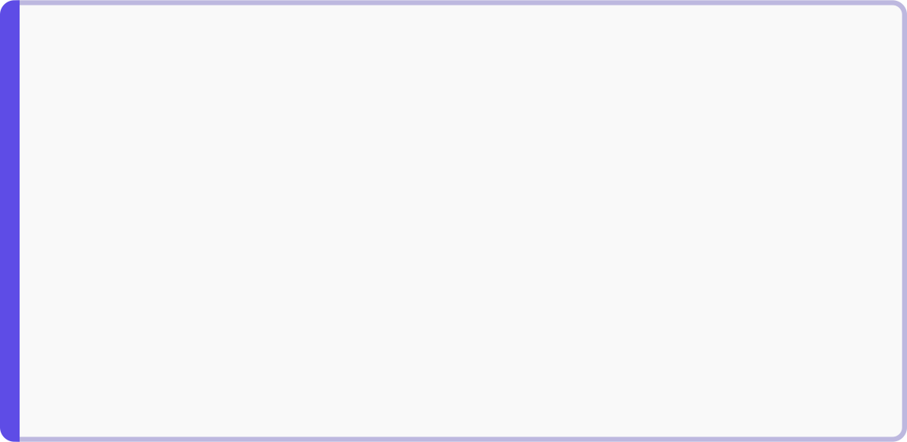
Mini-batch — nauka w porcjach
Wyobraź sobie, że musisz nauczyć się z podręcznika liczącego 10 000 stron. Możesz przeczytać go w całości i dopiero wtedy zacząć ćwiczyć. Możesz też ćwiczyć po każdej pojedynczej stronie. Albo możesz przeczytać rozdział, poćwiczyć, przeczytać kolejny — i tak dalej.
1. Cały podręcznik na raz
2. Jedna strona na raz
3. Rozdział po rozdziale (Mini-batch)
Nauka na całym zbiorze danych naraz wymagałaby ogromnej pamięci i byłaby nieefektywna.
Uczenie się po jednym przykładzie prowadzi do skokowych i niestabilnych aktualizacji wag.
Najbardziej rozsądne podejście: dzielimy dane na małe porcje (np. 32-64 przykłady), na których sieć uczy się stopniowo.
Sieć przetwarza jedną porcję, aktualizuje wagi, przechodzi do kolejnej. Jedno pełne przejście przez wszystkie porcje danych to jedna epoka. Mini-batch to praktyczny kompromis: wystarczająco dużo przykładów, żeby aktualizacja wag była sensowna, i wystarczająco mało, żeby proces był szybki i stabilny.
Notes:
Celem tej karty jest wyjaśnienie koncepcji mini-batch i jej znaczenia w procesie treningu sieci neuronowych.
Rozpocznij od analogii z podręcznikiem, aby uczynić abstrakcyjny koncept bardziej przystępnym.
Następnie przejdź do technicznego wyjaśnienia, dlaczego nie trenujemy na całym zbiorze naraz (pamięć) ani na pojedynczych przykładach (niestabilność).
Wyjaśnij, co to jest "porcja" (np. 32 lub 64 przykłady) i jak wiąże się to z pojęciem "epoki".
Podkreśl, że mini-batch to optymalny kompromis między szybkością a stabilnością uczenia.
Zakończ krótkim wnioskiem, który podsumowuje korzyści z tej metody.

Slide 6
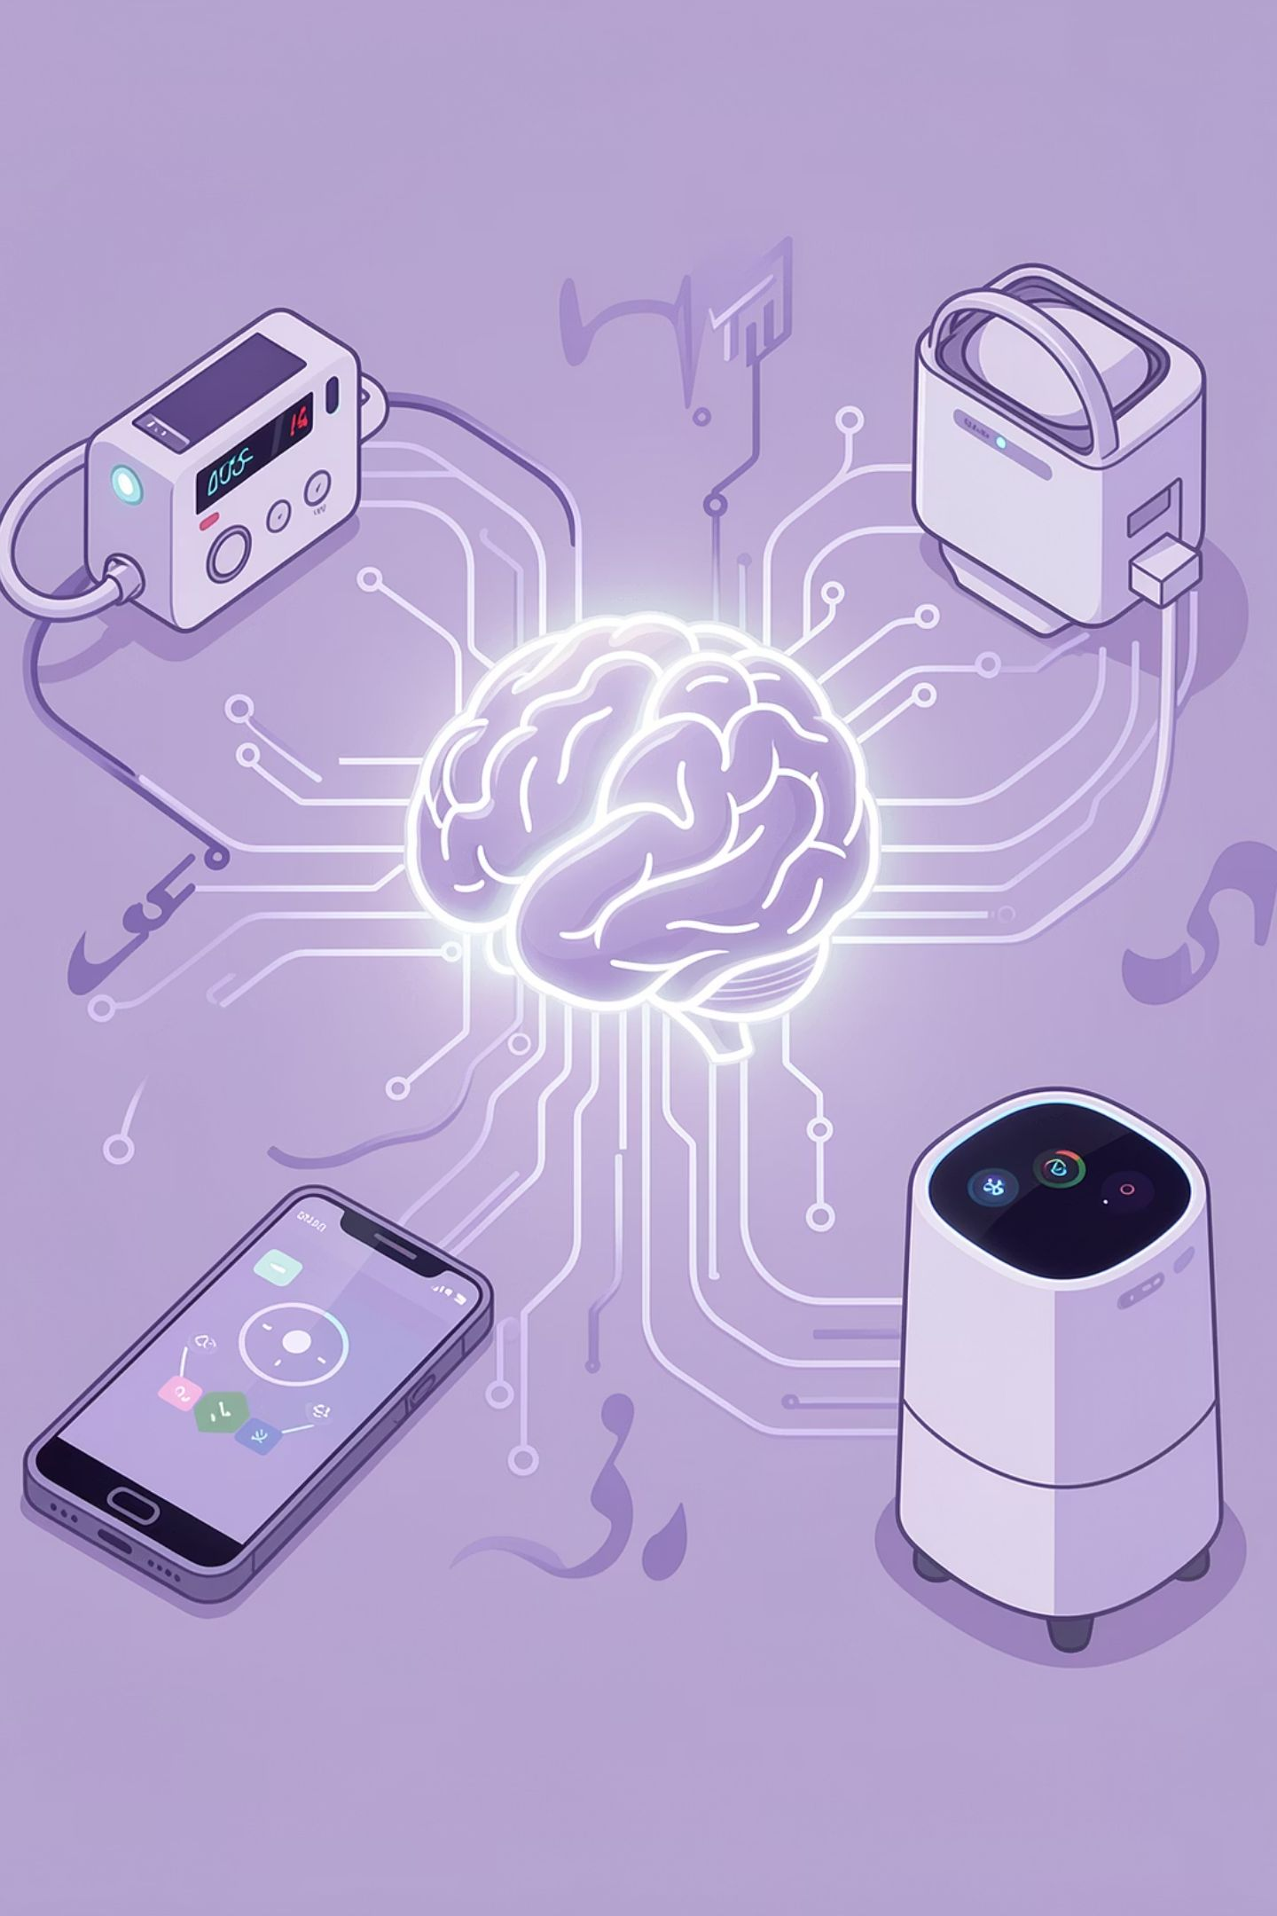
Co się dzieje z wytrenowanym modelem?
Gdy sieć neuronowa osiąga dobre wyniki na danych testowych, trening zostaje zakończony. Wagi i biasy wszystkich neuronów są zapisywane do pliku, tworząc gotowy model.
Od tego momentu model nie potrzebuje już danych treningowych ani procesu uczenia. Jest gotowy do użycia, a jego działanie nazywamy inferencją. Dane wejściowe przechodzą przez sieć, która zwraca wynik, ale wagi się nie zmieniają – sieć już się nie uczy.
Notes:
Wyjaśnij kluczową różnicę między etapem treningu a inferencją.
Podkreśl, że po zakończeniu treningu, wagi i biasy są zablokowane i nie zmieniają się.
Zaprezentuj konkretne przykłady zastosowań wytrenowanych modeli, aby pokazać ich obecność w codziennym życiu.
Zaznacz dysproporcję w kosztach i zasobach między treningiem a używaniem modelu, co jest kluczowe dla jego komercyjnego wykorzystania.
Wniosek jest mocny: trening to inwestycja, która procentuje skalowalnym i szybkim użyciem.
To wprowadzenie do kolejnego etapu, który pokaże różnorodność architektur sieci.

Slide 7
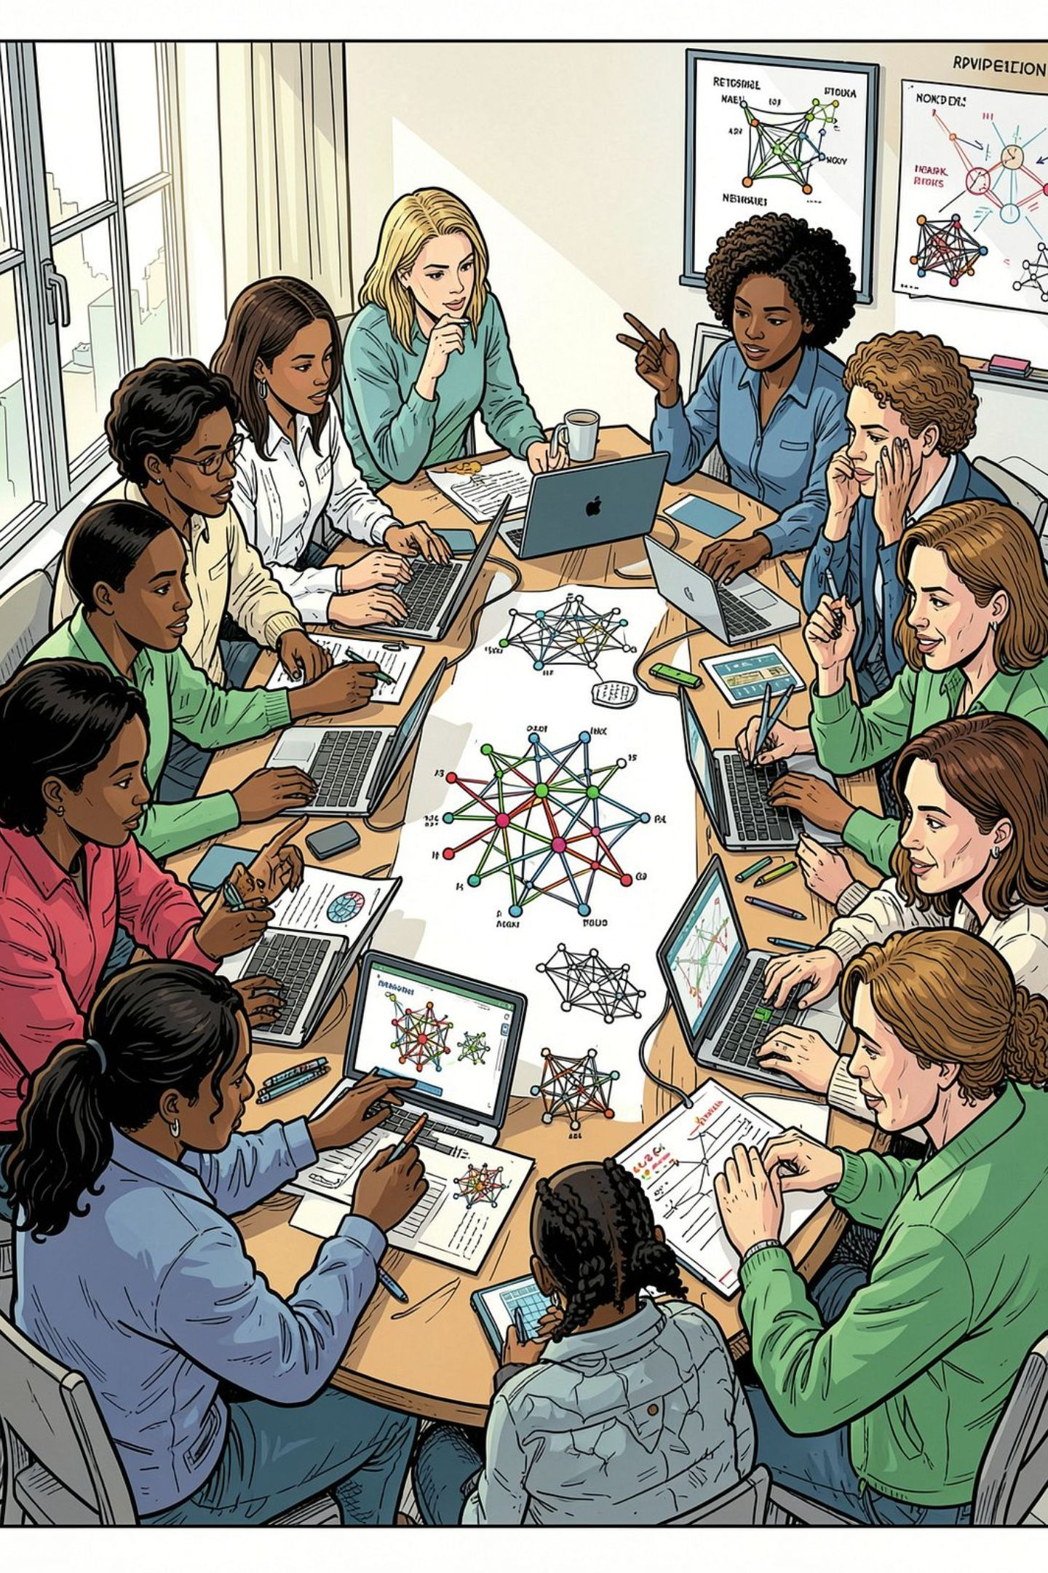
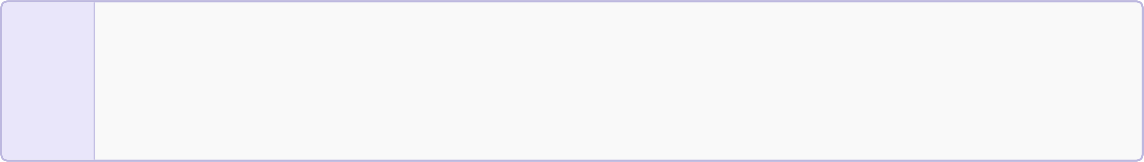




Różnorodność architektur sieci neuronowych
Świat sieci neuronowych jest niezwykle bogaty i różnorodny. Istnieje wiele typów architektur, z których każda została zaprojektowana do rozwiązywania konkretnych rodzajów problemów. Wybór odpowiedniej architektury jest kluczowy dla efektywności modelu.
Sieci "Feedforward" (MLP)
Podstawowa architektura. Każda warstwa łączy się tylko z następną. Idealne do prostych zadań klasyfikacji i regresji.
Konwolucyjne (CNN)
Specjalizują się w przetwarzaniu obrazów i wideo. Wykorzystują filtry do wykrywania wzorców i cech w danych wizualnych.
Rekurencyjne (RNN/LSTM)
Zaprojektowane do pracy z danymi sekwencyjnymi, takimi jak tekst, mowa czy szeregi czasowe. Mają "pamięć" o poprzednich krokach.
Transformery
Nowoczesna architektura dominująca w przetwarzaniu języka naturalnego (NLP). Używają mechanizmu uwagi (attention) do modelowania zależności na długich sekwencjach.
Ta różnorodność pozwala na dostosowanie sieci neuronowych do szerokiego zakresu wyzwań, od rozpoznawania obiektów na zdjęciach, przez generowanie tekstu, aż po przewidywanie trendów rynkowych.
Notes:
Wprowadź koncepcję, że nie ma jednej "sieci neuronowej", ale wiele wyspecjalizowanych architektur.
Przedstaw krótko cztery kluczowe typy architektur, skupiając się na ich głównym zastosowaniu lub charakterystycznej cesze.
MLP: jako "fundament"
CNN: obrazy
RNN/LSTM: sekwencje, pamięć
Transformery: NLP, uwaga
Podkreśl, że wybór architektury zależy od rodzaju danych i problemu do rozwiązania.
Zakończ stwierdzeniem o wszechstronności sieci neuronowych dzięki tej różnorodności.

Slide 8




Typy sieci neuronowych
Sieć, którą opisywaliśmy w tej prezentacji, to MLP. To dobry punkt startowy, ale w praktyce różne zadania wymagają różnych architektur. Poniżej przedstawiamy kluczowe typy.
Sieci MLP (Feedforward)
Sieci Konwolucyjne (CNN)
Podstawowa architektura, gdzie każdy neuron łączy się z każdym w następnej warstwie. Dobre do prostych zadań klasyfikacji i regresji, ale rzadko stosowane bezpośrednio do złożonych danych jak obrazy czy tekst.
Wykorzystują małe "okna" (filtry) do wykrywania lokalnych wzorców (krawędzi, kształtów) w obrazach i wideo. Niezastąpione w rozpoznawaniu obiektów, np. w Face ID.
Sieci Rekurencyjne (RNN)
Architektura Transformer
Przetwarzają dane sekwencyjne, gdzie kolejność ma znaczenie (tekst, mowa, szeregi czasowe). Posiadają "pamięć" o poprzednich elementach, co pozwala im rozumieć kontekst w długich sekwencjach.
Rewolucyjne w NLP (przetwarzanie języka naturalnego). Analizują wszystkie elementy sekwencji jednocześnie, oceniając ich wzajemne powiązania za pomocą mechanizmu uwagi. Podstawa modeli takich jak ChatGPT i Google Translate.
Wniosek jest jasny: architektura sieci dobierana jest ściśle do rodzaju zadania, które ma rozwiązać.
Notes:
Celem tej karty jest podsumowanie i rozszerzenie informacji o typach sieci neuronowych, podkreślając ich specyficzne zastosowania.
Zacznij od przypomnienia o MLP jako punkcie wyjścia, który był głównym tematem dotychczasowej prezentacji.
Dla każdego typu sieci (CNN, RNN, Transformer) podaj krótką definicję i przykłady zastosowań, jak w tekście wejściowym.
Użyj innej wizualizacji niż na poprzednim slajdzie, aby utrzymać różnorodność i świeżość prezentacji.
Zakończ mocnym wnioskiem, że wybór architektury jest kluczowy i zależy od problemu.
Pamiętaj, aby podkreślić, że MLP jest "podstawą", ale rzadko "najlepszym" rozwiązaniem dla złożonych danych.

